Slide 1
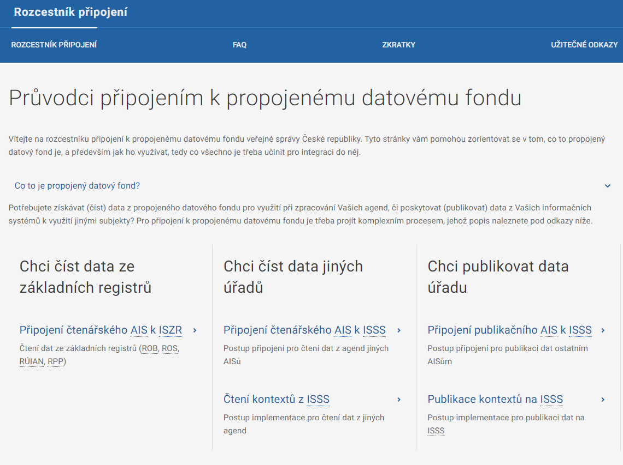
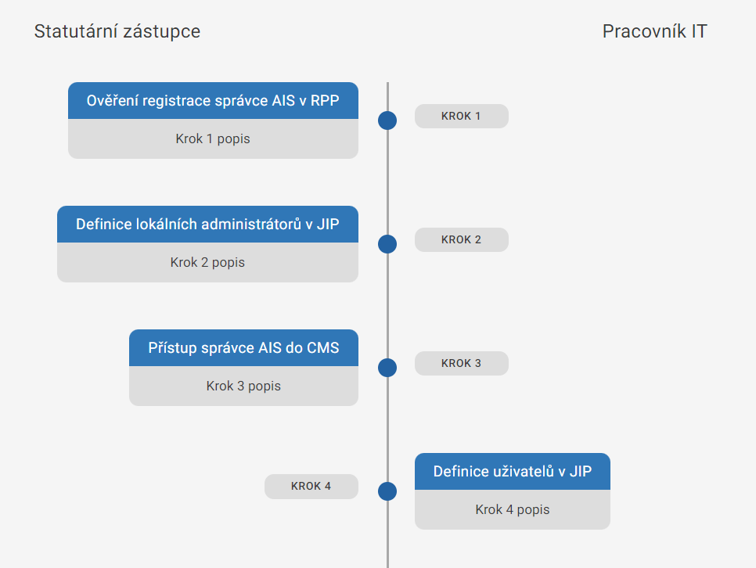
Průvodce_připojením_k_PPDF_
Bylo třeba zpřehlednit proces připojovaní k PPDF a tak byl vytvořen web s průvodci, kde jsou veškeré potřebné informace na jednom místě.

Slide 2
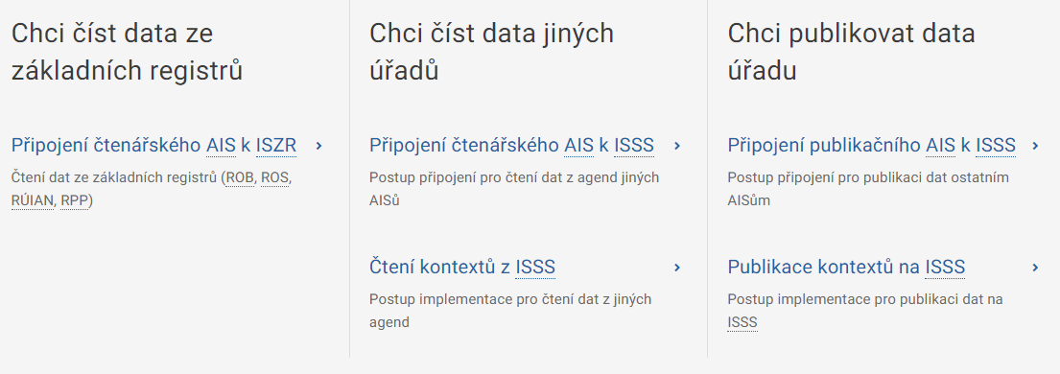
Průvodce_připojením_k_PPDF_
Na stránkách Rozcestník - průvodce připojením (gov.cz) můžete nalézt Průvodce pro proces připojování k referenčnímu rozhraní PPDF.
Průvodci přehledným způsobem popisují postupy pro jednotlivé typy připojení k rozhraní ISZR a ISSS.

Slide 3
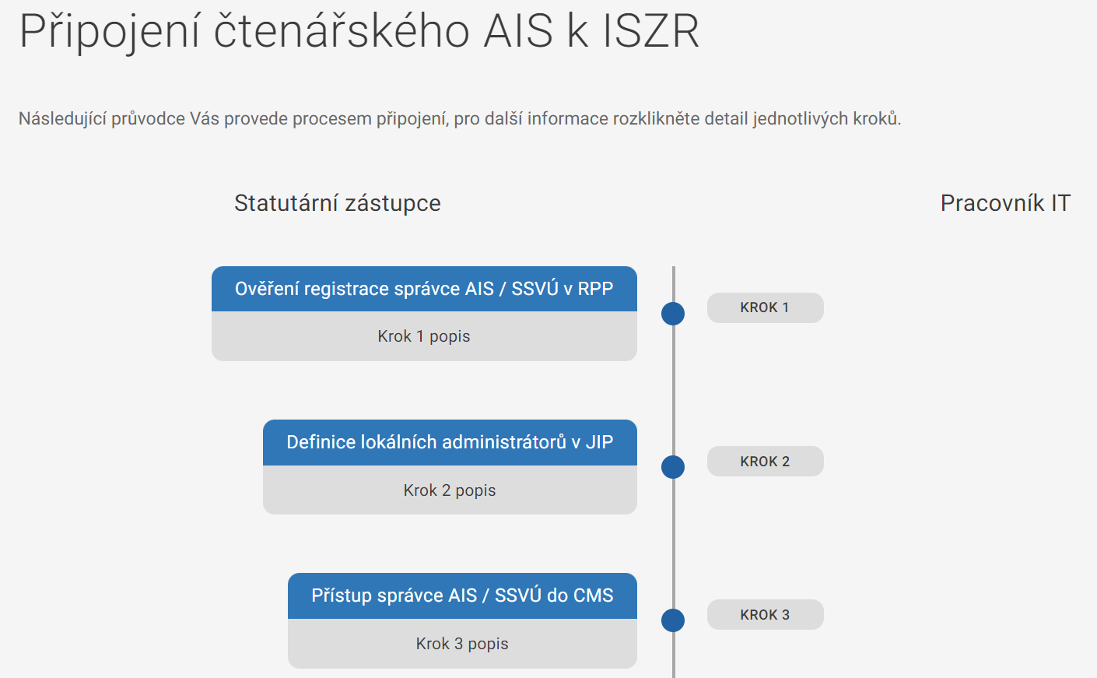
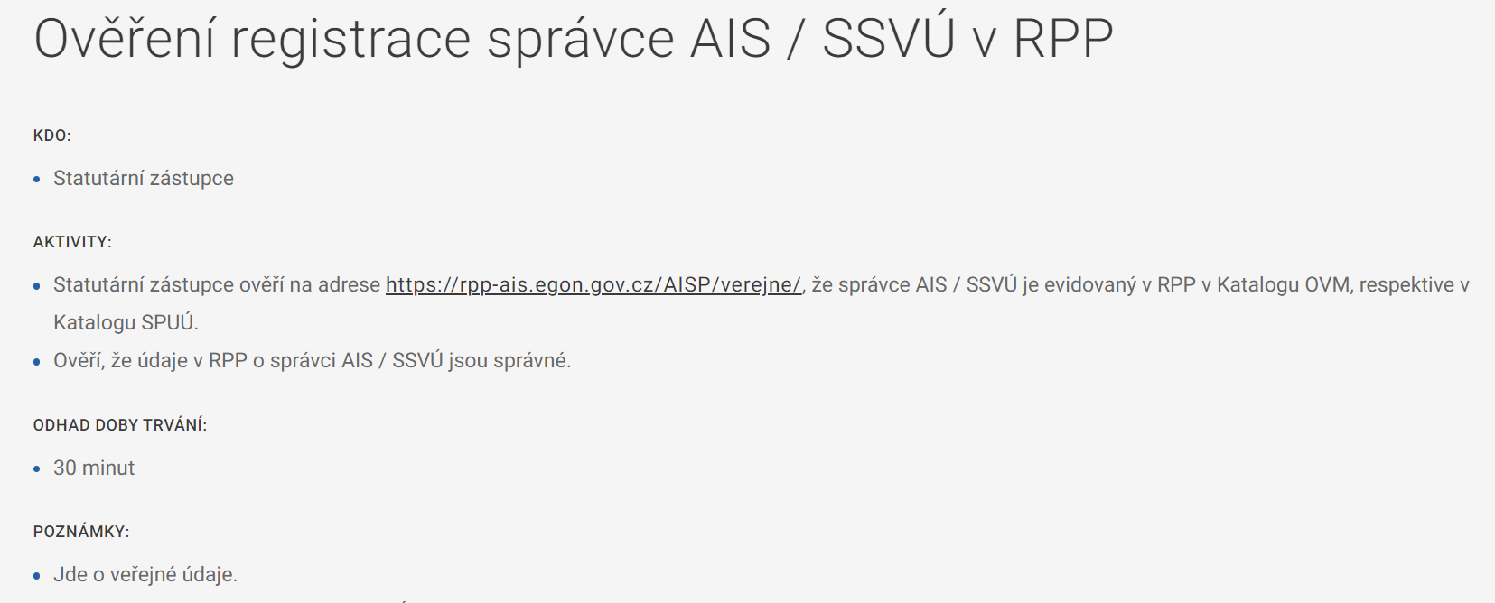
Průvodce_připojením_k_PPDF_
Jednoduchou a přehlednou navigací v rámci Průvodců je možné získat potřebné informace, jaké kroky je potřeba realizovat.
Jednotlivé kroky jsou rozděleny dle konkrétních aktivit, které je nutné pro připojení projít (zavedení v RPP, připojení k CMS, vystavení certifikátů, registrace v RAZR apod.).
V rámci jednotlivých kroků jsou také uvedeny odkazy na další doplňující dokumentaci.

Slide 4
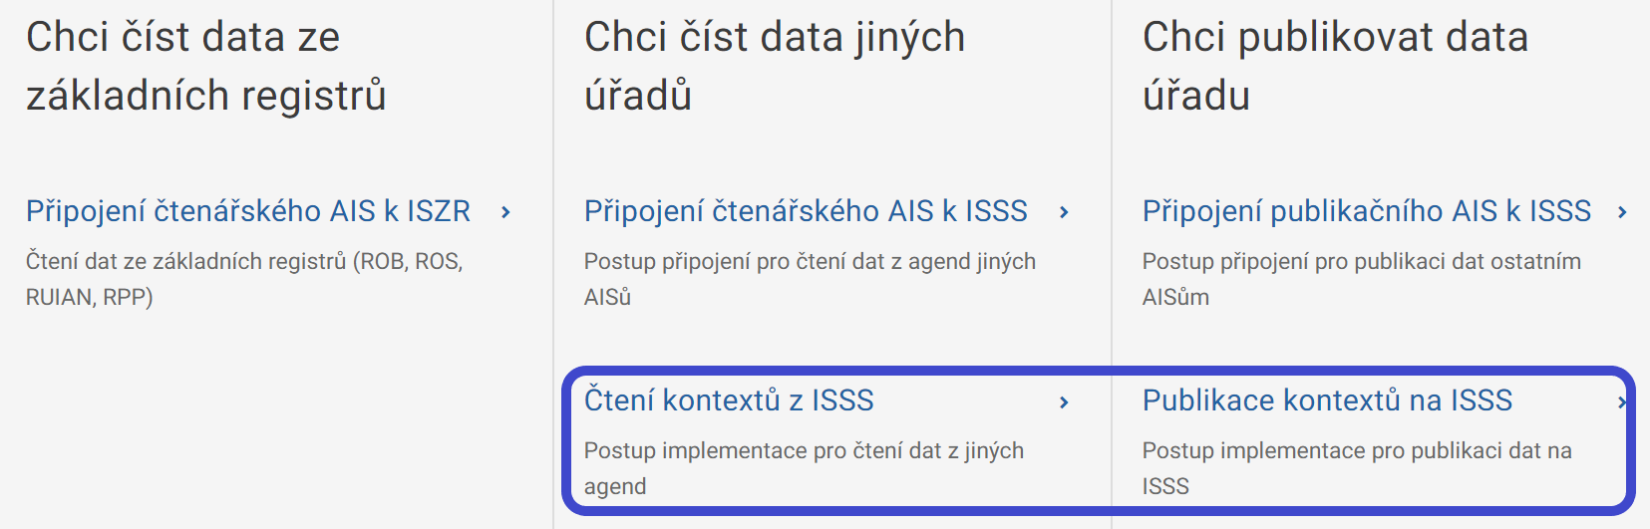
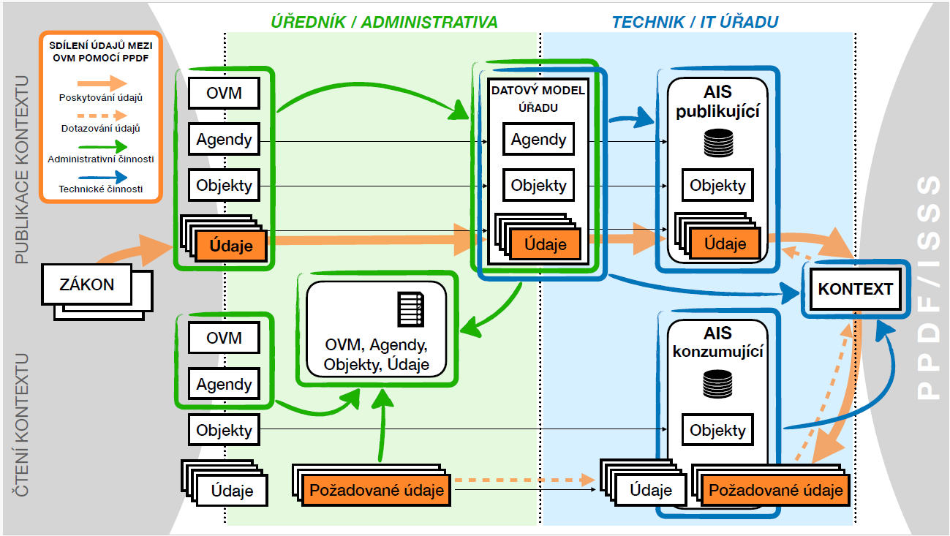
Průvodce_připojením_k_PPDF_
Na konci března jsme spustili aktualizaci a rozšíření průvodců o detailní průvodce pro přípravu na čtení a publikaci kontextů na rozhraní ISSS (pro podporu implementace na straně AIS/SSVÚ)
Součástí je i doplnění dalších informací, případně schémat pro lepší pochopení problematiky

Slide 5
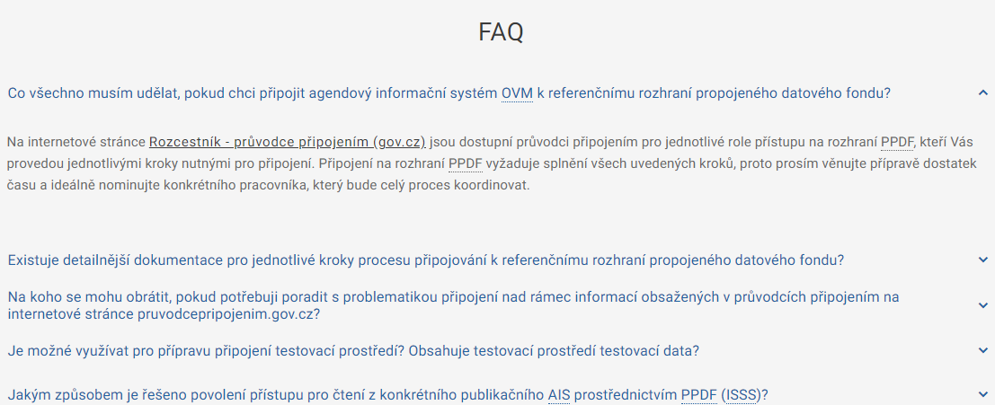
Na_Co_SI_dát_pozor
Součástí webu s průvodci je i sekce s často kladenými dotazy a typickými chybami, kterou doporučujeme si projít.
Typické chyby při procesu publikace kontextů:
  Nesprávná posloupnost kroků - Technické implementaci by mělo předcházet zavedení údajů k dané agendě v RPP
  Nejsou dodány všechny potřebné dokumenty
  Nejsou správně uvedeny názvy souborů připadně, údajů v nich - mělo by nově pomoci zadávání požadavků přes RAZR
  Nedostatečné otestování implementace
  Neplatný certifikát

Slide 6
Co_dalšího_připravujeme
Podpora pro připojovaní k PPDF a tvorbu kontextů
Jsme Vám schopni pomoci napříč celým procesem v kterékoliv fázi ať jde o připojení AIS k ISSS, evidenci údajů v RPP, případně samotnou tvorbu technické specifikace(kontextu).
Nově od Března máme posílenou kapacitu pro podporu v oblasti evidence údajů v RPP a tvorby datového modelu a také tvorby kontextů.

Slide 7
Co_dalšího_připravujeme
Aplikace na tvorbu kontextů.
Aplikace by si měla vytáhnout z RPP zaevidované údaje pod danou agendou a uživatel si pak zvolí, které z nich bude chtít v kontextu použít.
Poté co si uživatel vybere, které údaje chce použít bude vygenerována kostra kontextu, která by měla být už rovnou použitelná k nahrání do ISSS.
Účelem je pokrýt hlavně standartní případy a mít jednotný výchozí bod.
Pro složitější implementace počítáme, že bude třeba konzultace s DIA.

Slide 8
Zpětná_Vazba
Budeme se snažit průvodce vylepšovat a k tomu bychom Vás rádi poprosili o zpětnou vazbu.
Dotazy ohledně průvodců či jiných dotazů ohledně připojování k PPDF můžete směřovat na mě: martin.bilek@dia.gov.cz

